Slide 1
Настрой на урок
Урок важен…

Slide 2
Работа, сон, внимание, лень, активность, капризы, хорошее настроение

Slide 3
Работа, внимание, активность, хорошее настроение

Slide 4
В буфете вздыхает конфетина,
Страдает конфетина Федина:
Не нравится Федя конфете —
Конфета мечтает о Пете.
И Петя Петров проникает в буфет...
И больше у Феди конфетины нет,
Лишь фантик остался в буфете
На память о бедной конфете.
П. Синявский

Slide 5
Раздел
И в шутку, и всерьёз

Slide 6
Шутка - смех, забава, развлечение.
Всерьёз – серьёзно, не в шутку.

Slide 7
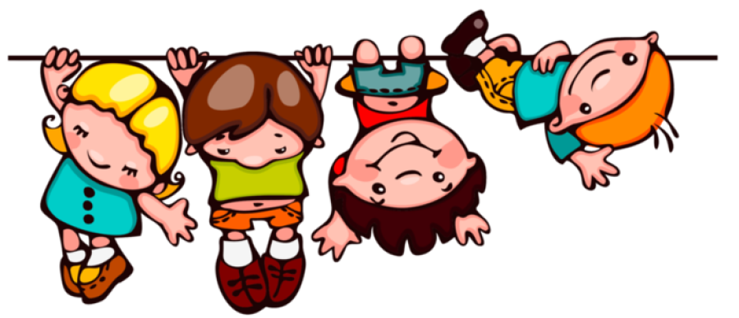
Я думаю, в этом разделе мы будем изучать…

Slide 8
Мы будем учиться
Понимать особенности …
Находить в тексте …
Пересказывать …
Придумывать …

Slide 9
Что уже знаем и умеем!

Slide 10
Слова в переносном значении
Комические ситуации
Что делает произведение смешным?
Весёлые герои
юмор
Смешные слова
Небылицы и перевёртыши

Slide 11
Е
Т
В
Н
Ц
О
Н
Ы
Р
А
З
Е
С
Т
Р
Н
А
И
Ц
Ы

Slide 12
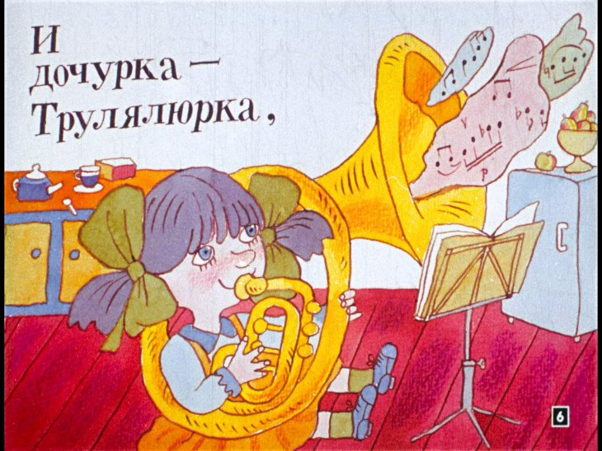
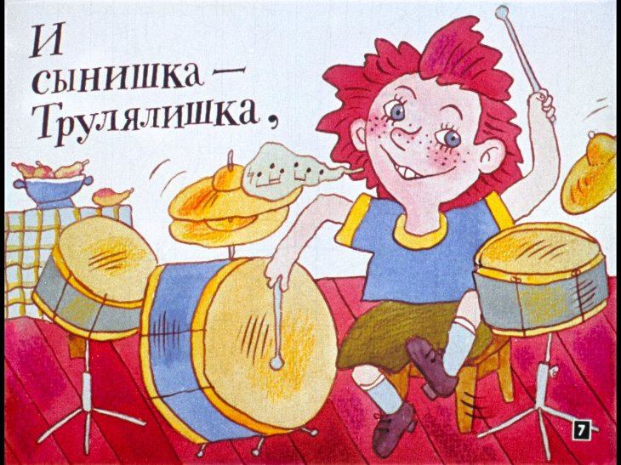
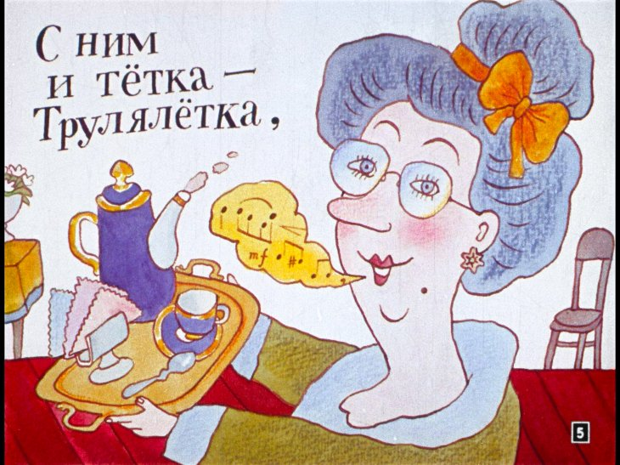
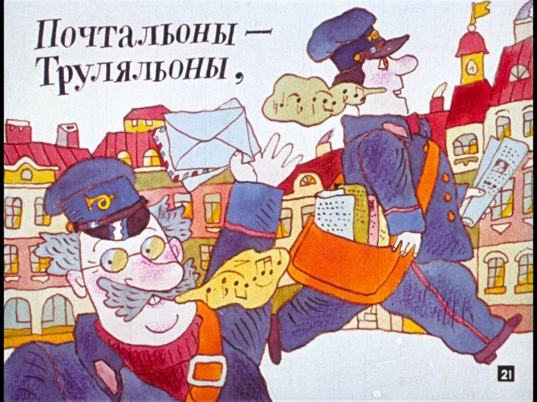
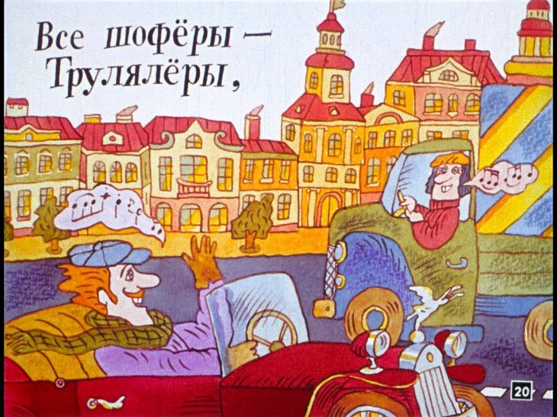
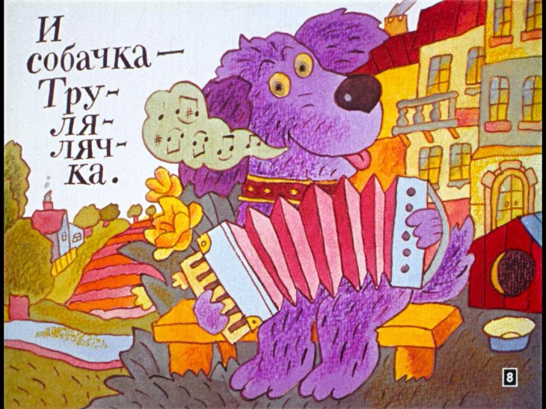
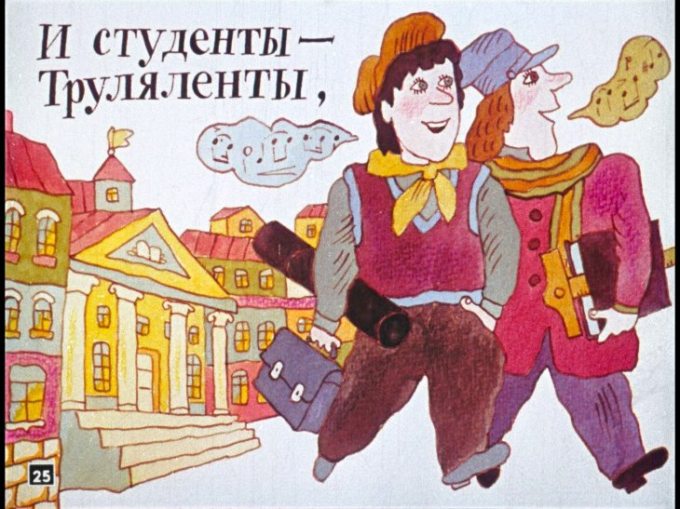
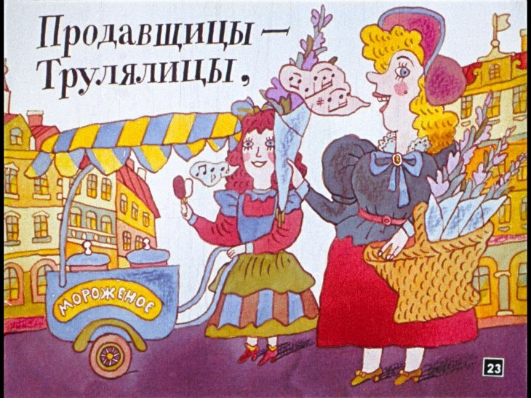
Про пана Трулялинского

Slide 13
Александр Введенский
Учёный Петя

Slide 14
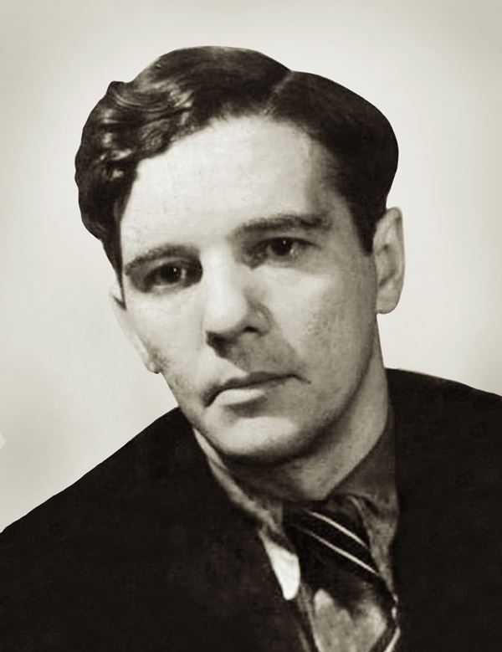
Биография
Александр Иванович Введенский – автор более 40 стихотворных и прозаических книг для детей. Родился и жил в Петербурге. Получил филологическое образование, прекрасно знал немецкий и французский языки. Это позволило ему стать одним из лучших пересказчиков сказок братьев Гримм и Шарля Перро. Он дружил с Д. Хармсом, Ю. Владимировым.
1904-1941

Slide 15
Прогнозирование по названию
Учёный Петя

Slide 16
Объясни
Облетает лист зеленый, Объясни нам, почему?

Slide 17
Объясни
Не поймём — зачем зимою Снег на улице валит И над белою землею Больше зяблик не летит?

Slide 18
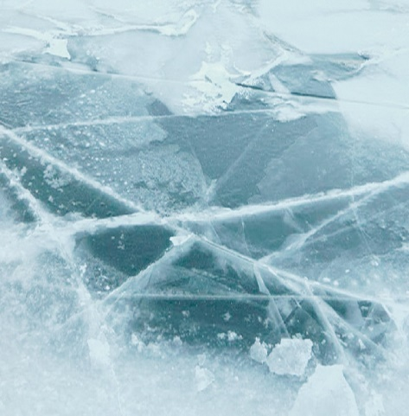
Объясни
Видишь, стали дни короче И длиннее стали ночи?
Почему, ответь потом, Вся река покрылась льдом?

Slide 19
Где же можно было получить ответы на все эти вопросы?

Slide 20
Почему лист зелёный?

Slide 21
День и ночь, снег?

Slide 22
Больше зяблик не летит?

Slide 23
фантазёр
образованный
учёный
Петя
лгун
врун
профессор
выдумщик
знающий
начитанный

Slide 24
Придумайте ещё вопросы для Пети!

Slide 25
Итог урока
Мы познакомились…
Я бы посоветовал (а) Пете …
Я бы стал(а) дружить с ним….

